Slide 1
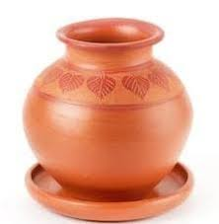
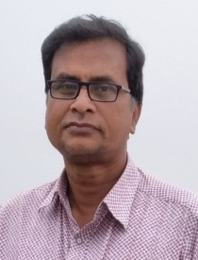
স্বা গ ত ম
কল্লোল চক্র বর্তী
সিনিয়র শিক্ষক
রামকৃষ্ণপুর কেকে আর কে উচ্চ বিদ্যালয়
হোমনা-কুমিল্লা।
বাংলা ২য় প ত্র
শ্রেণী – দশম
তারিখ-: 17/০7/২০2১ইং
সময়ঃ ৫০মিনিট ।

Slide 2
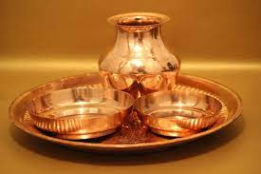
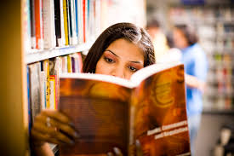
আমি বই পড়ি।
আমা কর্তৃক বই পঠিত হয়।

Slide 3
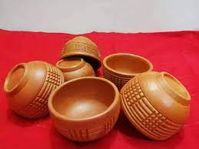
আজকের পাঠ
বাচ্য

Slide 4
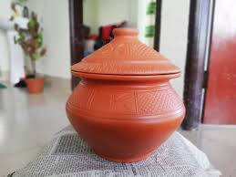
শিখনফল
১। বাচ্য কী তা বলতে পারবে।
২। বাচ্যের শ্রেণিবিভাগ ব্যাখ্যা করতে পারবে।
৩। বাচ্য পরিবর্তন করতে পারবে।

Slide 5
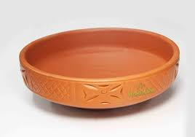
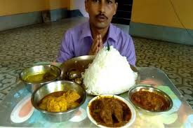
আমি ভাত খাব না।
আমা কর্তৃক ভাত খাওয়া হবে না।
আমার ভাত খাওয়া হল না।

Slide 6
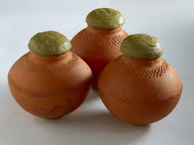
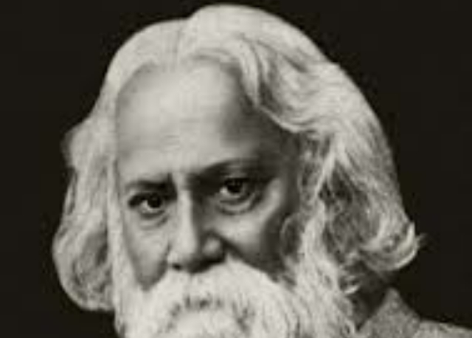
রবীন্দ্রনাথ ঠাকুরসোনার
তরী লিখেছেন।
রবীন্দ্রনাথ ঠাকুর কর্তৃক সোনার তরী লিখিত হয়েছে।

Slide 7
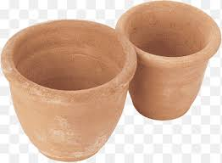
বাক্যের বিভিন্ন ধরনের প্রকাশভঙ্গিকে বাচ্য বলে।
কর্তৃবাচ্য
বাচ্য
ভাব বাচ্য
কর্মবাচ্য

Slide 8
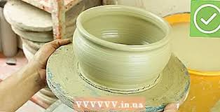
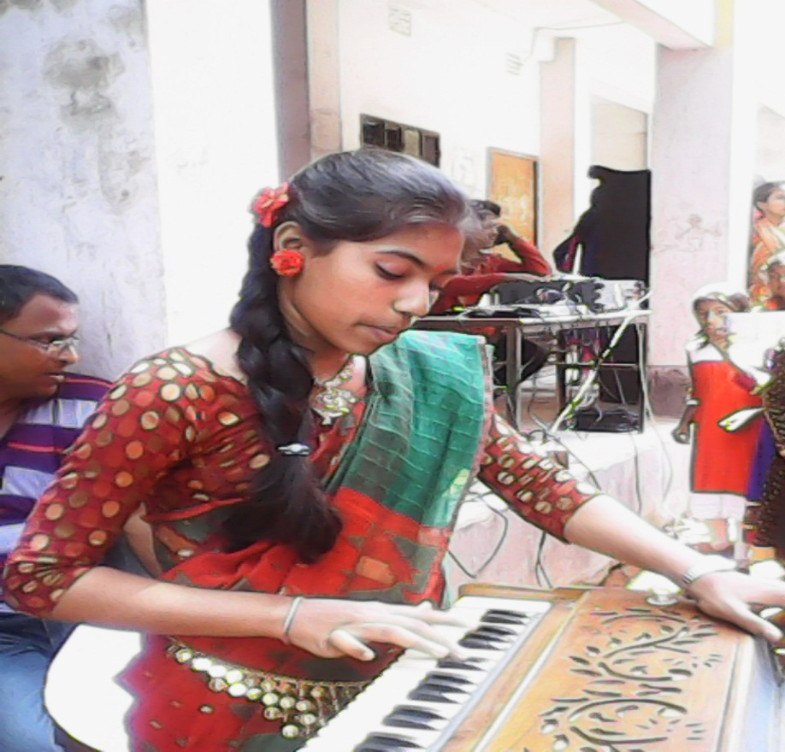
মেয়েটি গান গাইছে
যে বাক্যে কর্তার অর্থই প্রধান এবং ক্রিয়াপদ কর্তার অনুসারী হয় তাকে কর্তৃবাচ্য বলে।

Slide 9
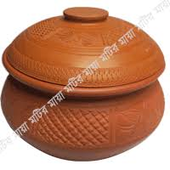
বাচ্য পরিবর্তনের নিয়ম-
কর্তৃবাচ্য থেকে কর্মবাচ্য-
কর্তৃবাচ্যের কর্তৃপদে র, এর বিভক্তি যুক্ত হয় এবং ক্রিয়াপদের মূল ধাতুতে আ, ক্ত, ইত প্রত্যয় যুক্ত হয়।
আরো উদাহরণ-
১। সৃষ্টিকর্তা বিশ্বভুবন সৃষ্টি করেছেন।
২। মাকে সবাই ভালোবাসে।
৩। ডাকাত দল গৃহটি লুণ্ঠন করেছে।
৪। ছেলেরা ক্রিকেট খেলছে।
৫। তুমি একটি গান কর।

Slide 10
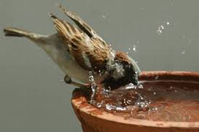
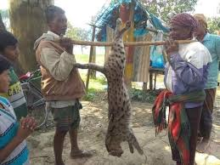
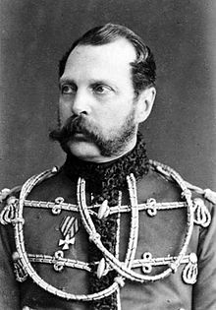
শিকারি কর্তৃক ব্যাঘ্র নিহত হয়েছে।
আলেকজান্ডার কর্তৃক তুরস্ক বিজিত হয়েছে।
যে বাক্যে কর্মপদের অর্থই প্রধান এবং ক্রিয়াপদ কর্মের অনুসারী হয় তাকে কর্মবাচ্য বলে।

Slide 11
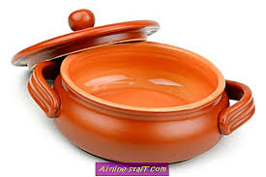
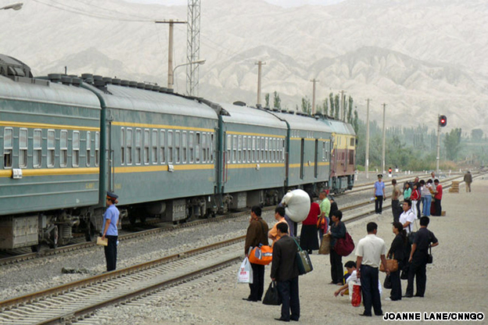
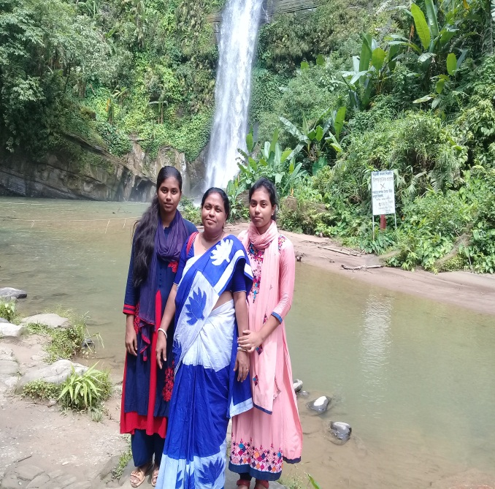
এবার ট্রেনে ওঠা যাক
কোথায় যাওয়া হবে।
যে বাচ্যে কর্ম থাকে না এবং বাক্যে ক্রিয়ার অর্থই বিশেষভাবে ব্যক্ত হয় তাকে ভাববাচ্য বলে।

Slide 12
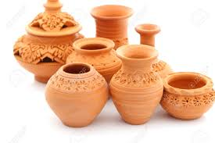
আরো উদাহরণ-
১। ভালো থাকা হয় যেন।
২। চলেই যদি যাবে তবে আসা হল কেন?
৩। এবার যাওয়া যাক।
৪। খেয়ে নেওয়া হোক।
৫। আমার যাওয়া হল না।

Slide 13
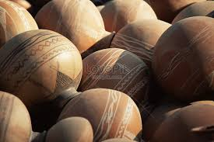
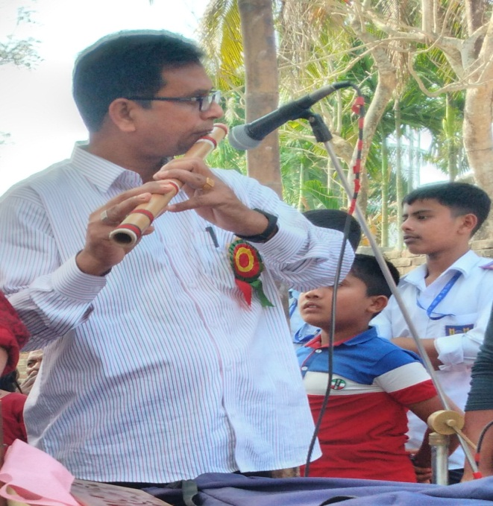
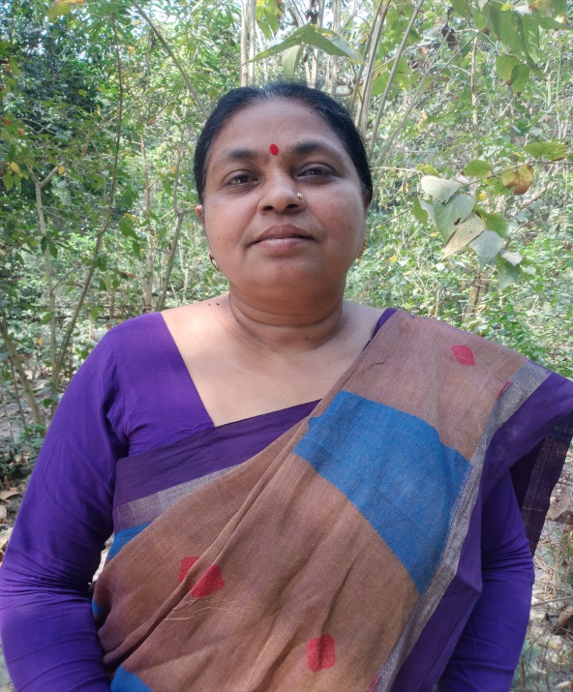
বাঁশি বাজে ঐ মধুর লগনে।
সুতি কাপড় অনেকদিন টেকে।
যে বাক্যে কর্মপদই কর্তৃস্থানীয় হয়ে বাক্য গঠন করে তাকে কর্মকর্তৃবাচ্য বলে।

Slide 14
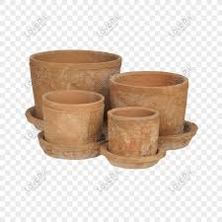
মূল্যায়নঃ
১। কর্তৃবাচ্যে কিসের অর্থ প্রাধান্য পায়?
* কর্তার
২। যে বাচ্যে কর্ম থাকে না এবং বাক্যে ক্রিয়ার অর্থই বিশেষভাবে ব্যক্ত হয় তাকে ----বলে।
* ভাববাচ্য
৩। ‘পুলিশ কর্তৃক চোরটা ধৃত হয়েছে’-কোন বাচ্য?
* কর্মবাচ্য
৪। ‘বাঁশি বাজে ঐ মধুর লগনে’-কোন বাচ্য?
* কর্মকর্তৃ বাচ্য।

Slide 15
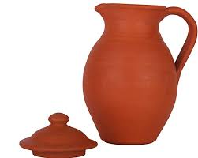
বাড়ির কাজঃ
কর্তৃবাচ্য থেকে কর্মবাচ্য
কর্মবাচ্য থেকে কর্তৃবাচ্য
কর্তৃবাচ্য থেকে ভাববাচ্য

Slide 16
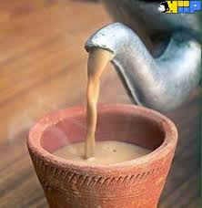
শুভ কামনা রইল

